Slide 1
PROTOCOLO DE ANALISIS – ACELEROMETrÍa
Manuel Bolívar
OLGA LUCIA Sarmiento
† grupo de epidemiologia (epiandes)
Universidad de los Andes
Bogotá, Colombia

Slide 2
Agenda
Motivación
Protocolo
Implementación y resultados

Slide 3
MOTIVACION

Slide 4
Motivación
¿Cómo medir objetivamente la actividad física de las personas?

Slide 5
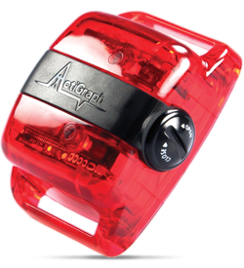
Motivación
¿Cómo medir objetivamente la actividad física de las personas?

Slide 6
Motivación
Es un dispositivo que mide aceleración (cambio de velocidad con respecto al tiempo).
A través de un sensor convierte la aceleración en una señal eléctrica.

Slide 7
Motivación
Un protocolo de análisis es necesario para estandarizar los procedimientos de extracción de información de acelerometría.

Slide 8
PROtocolo
De analisis

Slide 9
protocolo
Quality control checks
Data aggregation
Data cleaning
1 sec epoch
1 row per participant
*.agd
files
Data treatment
Sleep
Non-wear
Wear/
wake
Add PA intensity
Summarize valid data

Slide 10
protocolo
Quality control checks
Data aggregation
Data cleaning
1 sec epoch
1 row per participant
*.agd
files
Data treatment
Sleep
Non-wear
Wear/
wake
Add PA intensity
Summarize valid data

Slide 11
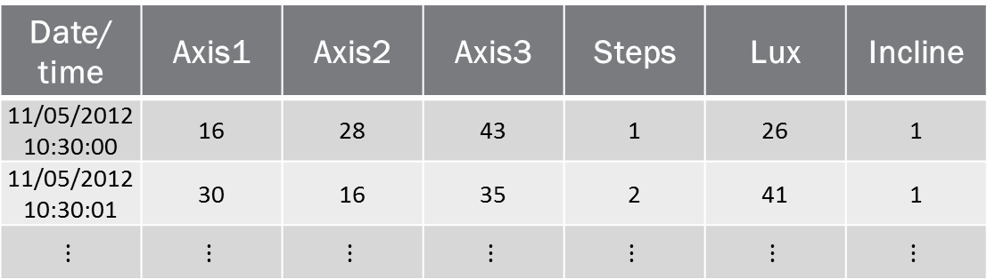
Archivos de entrada
1 sec epoch
Date/ time | Axis1 | Axis2 | Axis3 | Steps | Lux | Incline
11/05/2012 10:30:00 | 16 | 28 | 43 | 1 | 26 | 1
11/05/2012 10:30:01 | 30 | 16 | 35 | 2 | 41 | 1
$$⋮$$ | $$⋮$$ | $$⋮$$ | $$⋮$$ | $$⋮$$ | $$⋮$$ | $$⋮$$
*.agd
files
Notes:
MySQL databases

Slide 12
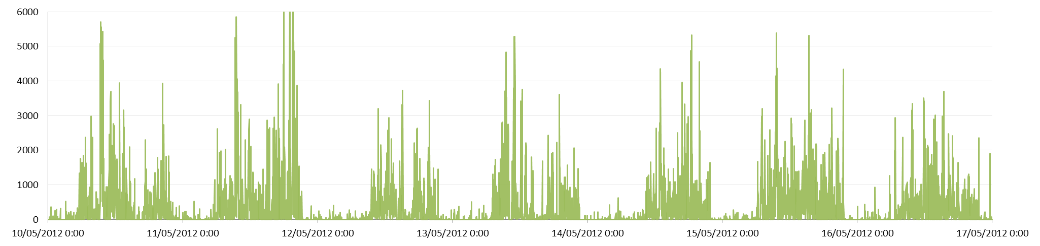
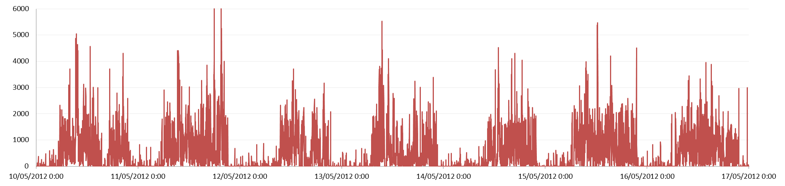
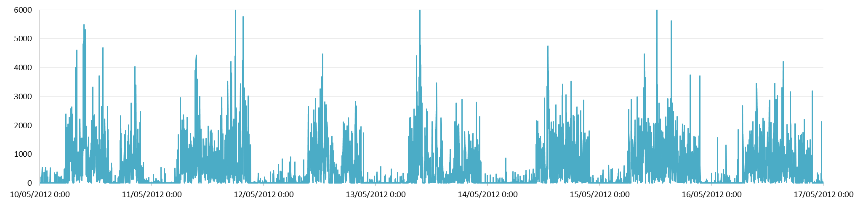
Archivos de entrada
Axis 1: (vertical)
Counts
Axis 2:
(horizontal)
Counts
Axis 3:
(perpendicular)
Counts
Date/Time
Notes:
MySQL databases

Slide 13
protocolo
Quality control checks
Data aggregation
Data cleaning
1 sec epoch
1 row per participant
*.agd
files
Data treatment
Sleep
Non-wear
Wear/
wake
Add PA intensity
Summarize valid data

Slide 14
Quality control checks
Se compara la información contenida en el archivo .agd con el PACK.
Fecha de inicialización
Serial del acelerómetro
Tiempo de uso
Notes:
PACK:
Fecha de inicialización / Fechas de entrega (Encuestador) / Fecha devolución / Reuso

Slide 15
protocolo
Quality control checks
Data aggregation
Data cleaning
1 sec epoch
1 row per participant
*.agd
files
Data treatment
Sleep
Non-wear
Wear/
wake
Add PA intensity
Summarize valid data

Slide 16
Data aggregation
*.agd
files
60 sec epoch
*.agd
files
*.agd
files
30 sec epoch
1 sec epoch
*.agd
files
15 sec epoch
Notes:
MySQL databases

Slide 17
protocolo
Quality control checks
Data aggregation
Data cleaning
1 sec epoch
1 row per participant
*.agd
files
Data treatment
Sleep
Non-wear
Wear/
wake
Add PA intensity
Summarize valid data

Slide 18
Data cleaning
Elimina el último día de la toma de datos.
Solo se tiene en cuenta los primeros 7 días de uso.
Notes:
MySQL databases

Slide 19
protocolo
Quality control checks
Data aggregation
Data cleaning
1 sec epoch
1 row per participant
*.agd
files
Data treatment
Sleep
Non-wear
Wear/
wake
Add PA intensity
Summarize valid data

Slide 20
protocolo
Quality control checks
Data aggregation
Data cleaning
1 sec epoch
1 row per participant
*.agd
files
Data treatment
Sleep
Non-wear
Wear/
wake
Add PA intensity
Summarize valid data

Slide 21
Data treatment - sleep
Usando el dataset de 60 sec epoch:
Se clasifican los minutos como sueño/despierto (Sadeh et al., 1994)
Se identifican periodos de sueño continuos (7:00 pm – 6:00 am)
Mínimo: 160 min
Tolerancia: 10/20 min (continuos)
Se buscan periodos de no uso clasificados como periodos de sueño.
Se identifican usando los counts del eje vertical (axis 1)
Mínimo: 90 min
Tolerancia: 2 min (no continuos)
Notes:
MySQL databases

Slide 22
protocolo
Quality control checks
Data aggregation
Data cleaning
1 sec epoch
1 row per participant
*.agd
files
Data treatment
Sleep
Non-wear
Wear/
wake
Add PA intensity
Summarize valid data

Slide 23
Data treatment – non-wear
Usando el dataset de 60 sec epoch:
Se identifican periodos de no uso continuo:
Se identifican usando los counts del eje vertical (axis 1)
Mínimo: 20 min
Tolerancia: 0 min
Los minutos previamente clasificados, no son reclasificados
Notes:
MySQL databases

Slide 24
protocolo
Quality control checks
Data aggregation
Data cleaning
1 sec epoch
1 row per participant
*.agd
files
Data treatment
Sleep
Non-wear
Wear/
wake
Add PA intensity
Summarize valid data

Slide 25
Data treatment – wear
Usando el dataset de 60 sec epoch:
Minutos sin clasificación son catalogados como minutos de “uso”.
Minutos con counts/min >= 20,000 son inspeccionados y reclasificados como minutos invalidos.
Notes:
MySQL databases

Slide 26
protocolo
Quality control checks
Data aggregation
Data cleaning
1 sec epoch
1 row per participant
*.agd
files
Data treatment
Sleep
Non-wear
Wear/
wake
Add PA intensity
Summarize valid data

Slide 27
Add physical activity (PA) intensity
Counts
METs
Notes:
MET=Un MET es una medida útil para describir el gasto de energía realizado en determinada actividad. Se obtiene de dividir el gasto de energía realizado en determinada actividad, sobre el gasto de energía en reposo

Slide 28
Add physical activity (PA) intensity
PA intensity
Sedentary
Light
Counts
METs
Moderate
Vigorous
Notes:
MET=Un MET es una medida útil para describir el gasto de energía realizado en determinada actividad. Se obtiene de dividir el gasto de energía realizado en determinada actividad, sobre el gasto de energía en reposo

Slide 29
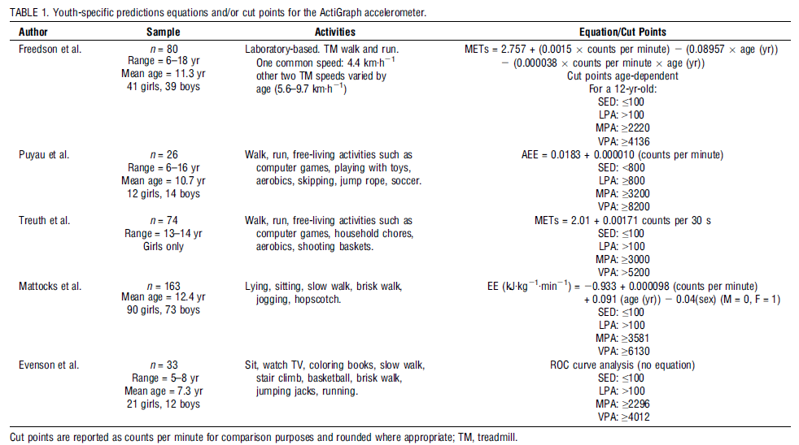
Add physical activity (PA) intensity
*
* Trost et al. (2011)

Slide 30
Add physical activity (PA) intensity
*
* Trost et al. (2011)

Slide 31
Add physical activity (PA) intensity
Solo los puntos de corte de Evenson et al. (2008) provee una precisión aceptable para todos los niveles de actividad física. (Trost et al., 2011)
Evenson et al. (2005) define sus puntos de corte sobre datos agrupados en epochs de 15 sec.
Sobre el dataset de 15 sec epoch, se aplican los puntos de corte de Evenson.

Slide 32
protocolo
Quality control checks
Data aggregation
Data cleaning
1 sec epoch
1 row per participant
*.agd
files
Data treatment
Sleep
Non-wear
Wear/
wake
Add PA intensity
Summarize valid data

Slide 33
Summarize valid data
Usando el dataset de 15 sec epoch teniendo en cuenta la actividad (“sueño”, “no-uso”, “uso”) en cada minuto (60 sec epoch dataset).
Variables derivadas para cada participante:
Número de días validos (+ 10 horas de uso/día)
Totales, entre semana y fines de semana.
Promedio diario (en minutos) por cada nivel de intensidad física.
Totales, entre semana y fines de semana
Promedio diario de counts por cada nivel de intensidad física.
Totales, entre semana y fines de semana
Promedio de counts diarios
Totales, entre semana y fines de semana
Promedio por minuto de counts
Totales, entre semana y fines de semana

Slide 34
Summarize valid data
Usando el dataset de 15 sec epoch teniendo en cuenta la actividad (“sueño”, “no-uso”, “uso”) en cada minuto (60 sec epoch dataset).
Variables derivadas para cada participante:
Número de días validos (+ 10 horas de uso/día)
Totales, entre semana y fines de semana.
Promedio diario (en minutos) de cada nivel de intensidad física.
Totales, entre semana y fines de semana
Promedio diario de counts de cada nivel de intensidad física.
Totales, entre semana y fines de semana
Promedio de counts diarios
Totales, entre semana y fines de semana
Promedio por minuto de counts
Totales, entre semana y fines de semana

Slide 35
protocolo
Quality control checks
Data aggregation
Data cleaning
1 sec epoch
1 row per participant
*.agd
files
Data treatment
Sleep
Non-wear
Wear/
wake
Add PA intensity
Summarize valid data

Slide 36
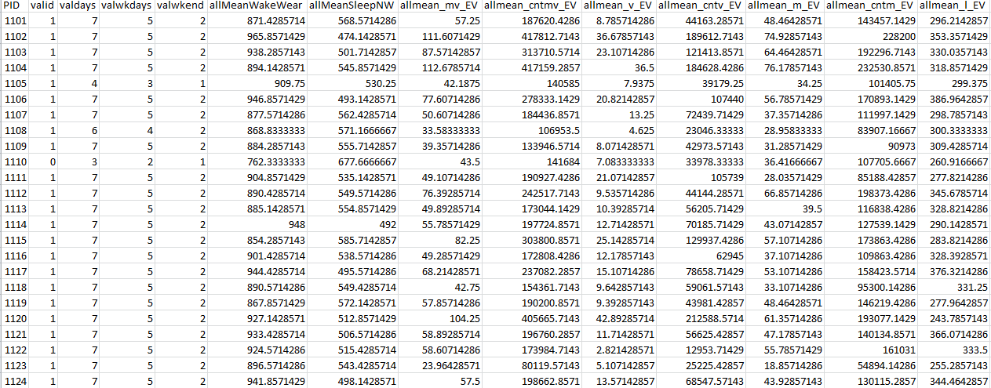
SALIDA
1 row per participant

Slide 37
implementación
Y resultados

Slide 38
implementación
El protocolo se ha implementado en R.
Software libre
Funciones predefinidas
Buen soporte online
Buenas capacidades gráficas

Slide 39
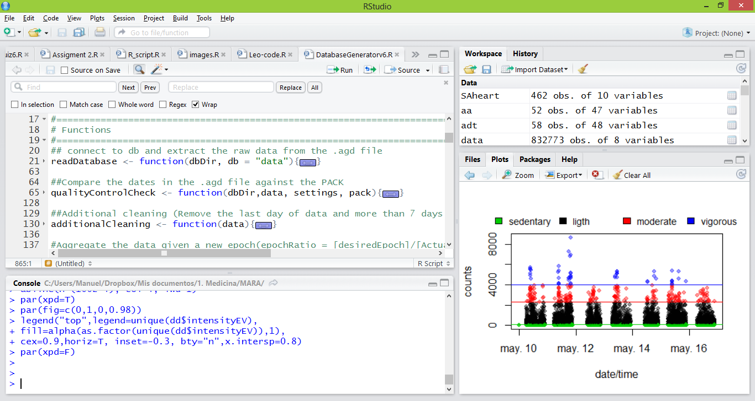
implementación

Slide 40
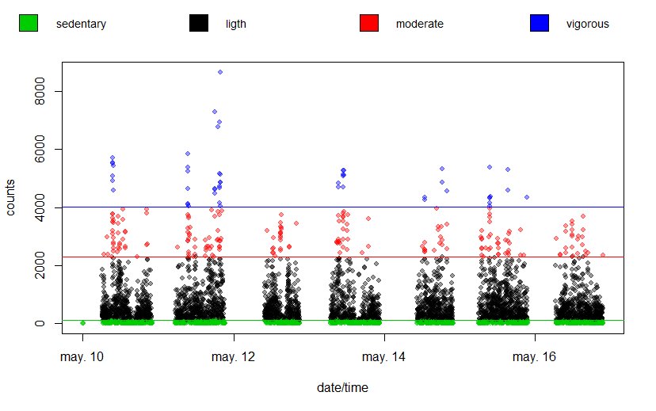
implementación

Slide 41
Resultados – colegio 20 de julio

Slide 42
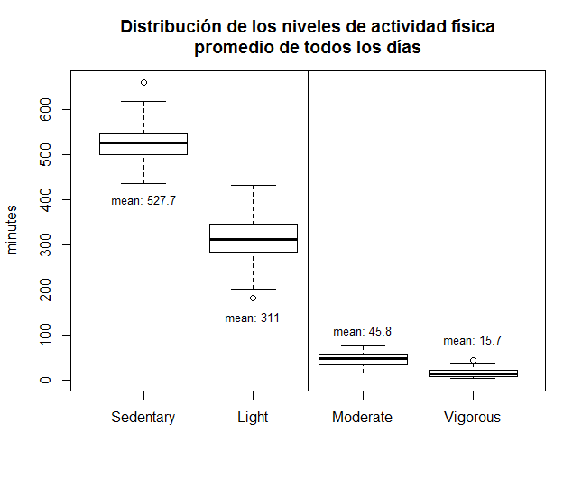
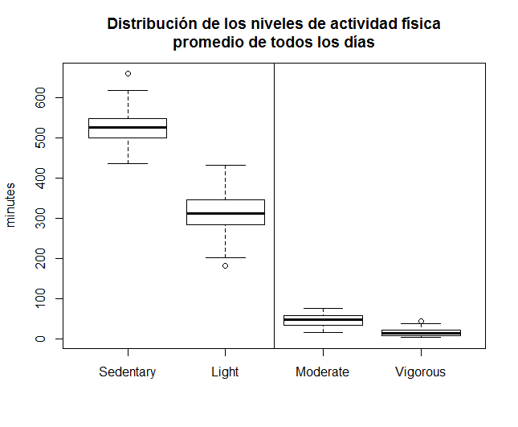
Resultados – colegio 20 de julio

Slide 43
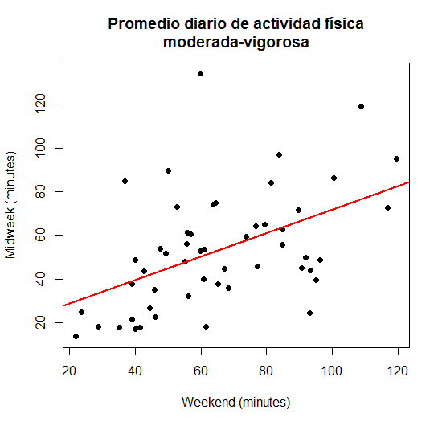
Resultados – colegio 20 de julio

Slide 44
Gracias

Slide 46
Data aggregation
1 sec epoch
Axes (1,2,3)
Steps
Lux
Incline
Axes (1,2,3)
Steps
Lux
Incline
60 sec epoch
Notes:
MySQL databases

Slide 47
Data aggregation
1 sec epoch
Axes (1,2,3)
Steps
Lux
Incline
sum
sum
mean
mode
Axes (1,2,3)
Steps
Lux
Incline
60 sec epoch
Notes:
MySQL databases

